Slide 1

气候变化背景下鄱阳湖流域农业气象灾害的变化情况及应对措施
江西省气象局
江西信息应用职业技术学院
2024年7月

Slide 2
目录
1
气候变化的概念、成因和事实
contents
2
气候变化对农业影响
3
适应性措施

Slide 3
1
PART ONE
气候变化的概念、成因和事实

Slide 4
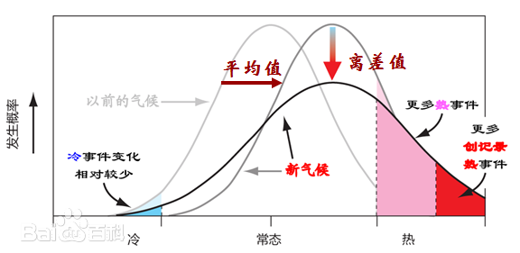
气候变化的概念
气候变化（Climate change）是指气候平均状态统计学意义上的巨大改变或者持续较长一段时间（典型的为30年或更长）的气候变动。气候变化不但包括平均值的变化，也包括变率的变化。
平均值的升降，表明气候平均状态的变化；
离差值增大，表明气候状态不稳定性增加，气候异常愈明显。

Slide 5
气候变化的概念
在政府间气候变化专门委员会（IPCC）的使用中，是指气候随时间的任何变化，无论其原因是自然变率，还是人类活动的结果。
《联合国气候变化框架公约》中，气候变化是指“经过相当一段时间的观察，在自然气候变化之外由人类活动直接或间接地改变全球大气组成所导致的气候改变。

Slide 6
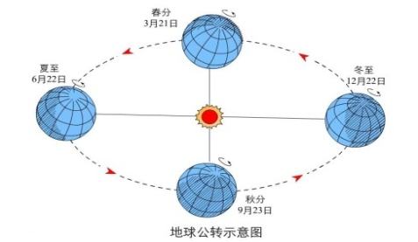
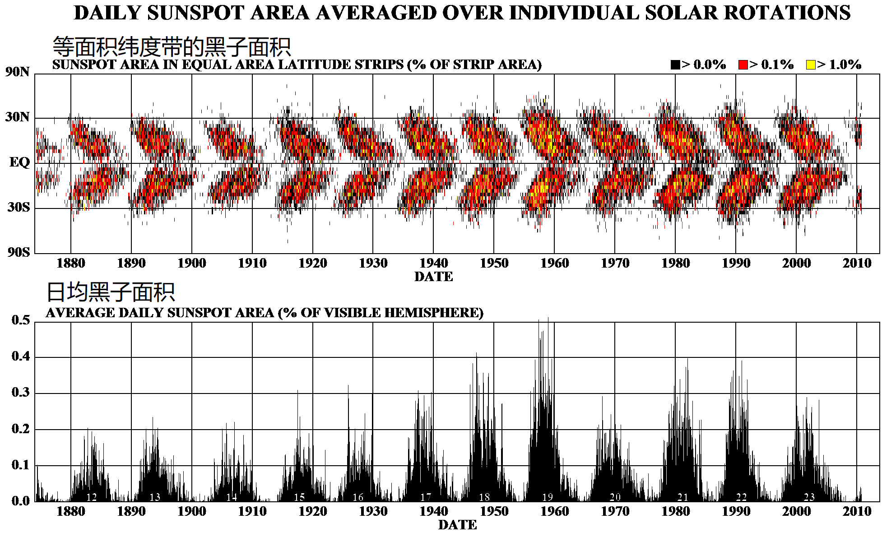
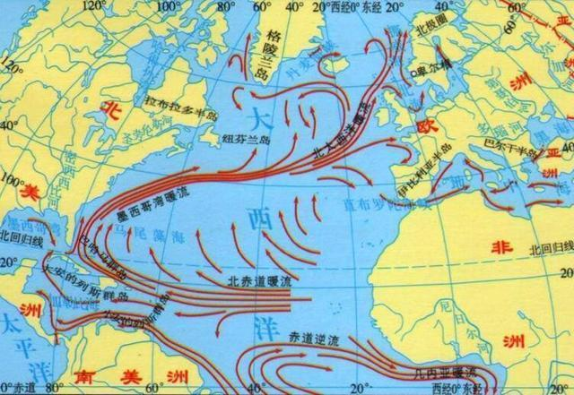
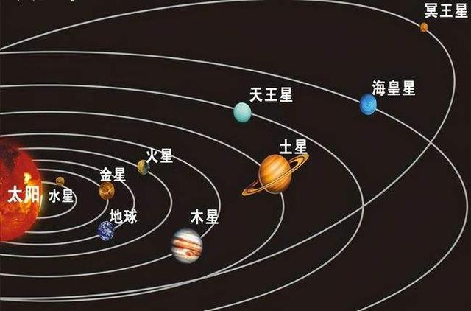
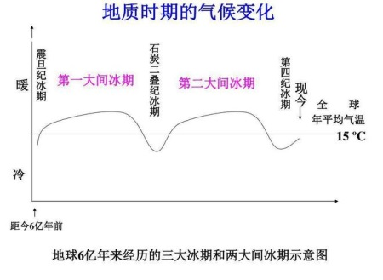
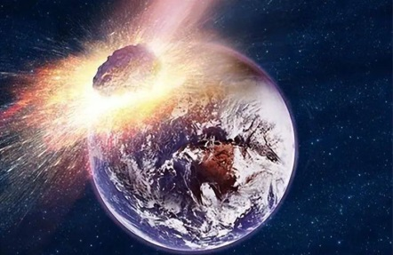
气候变化的自然成因
自然
原因
地球公转、自转速度变化
地极移动、大陆漂移、造山运动、火山活动等导致地表热力分布、大气环流和大洋环流的变化
太阳系在银河系的位置变化
陨石或小行星撞击等事件
……
冰期与间冰期交替
太阳活动强度的变化、太阳活动周期性变化

Slide 7
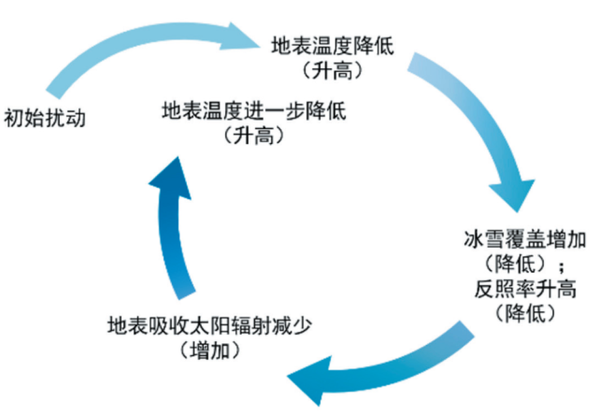
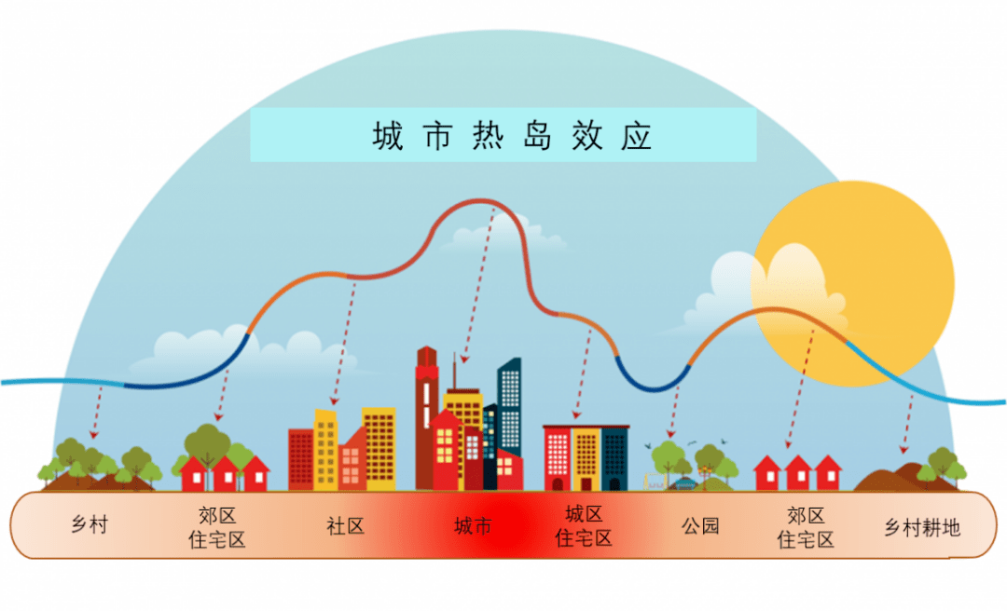
气候变化的人为成因（一）
土地利用方式的改变
  如砍伐森林、开垦草原、围湖造田、修建水库、灌溉土地等。
改变了地表反照率
改变了植被表面的蒸腾作用
直接或间接影响区域乃至全球的气候
直接或间接影响区域乃至全球的气候
  尤其是城市下垫面产生了热岛效应，形成特殊的城市气候。

Slide 8



气候变化的人为成因（二）
  人类生产、生活
扰动地球大气顶的辐射能量
收支平衡
  导致温室气体在大气中浓度发生变化
温室气体排放
影响气候和气候变化
温室效应

Slide 9
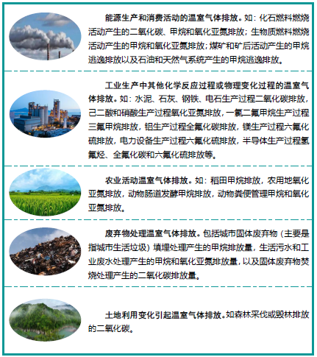
温室气体的来源
人类活动的温室气体主要来源于：

Slide 10
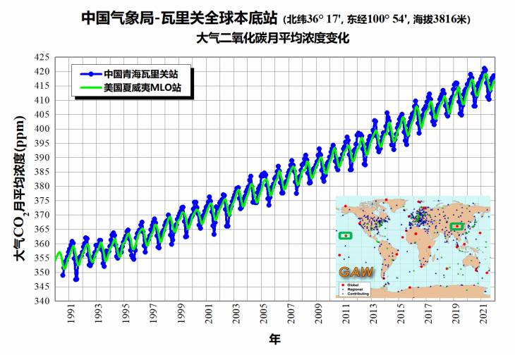
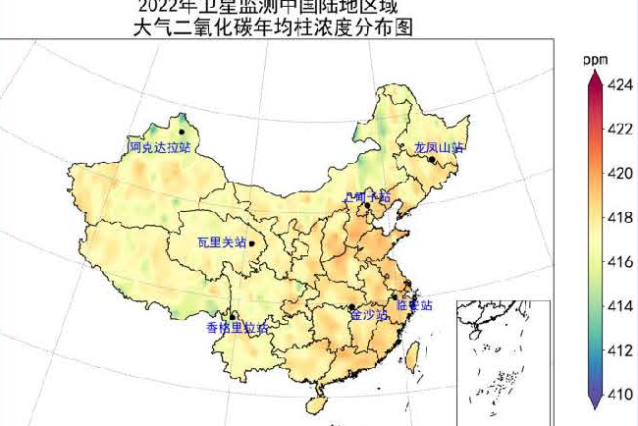
大气二氧化碳浓度时空分布特征
世界气象组织（WMO）全球大气观测计划（GAW）站网观测到全球大气中CO₂ 浓度在2022年达到417.9ppm，显示全球大气平均CO₂浓度上升到过去200万年以来的新高。位于中国青海瓦里关的欧亚大陆唯一的GAW全球本底站观测到大气CO₂浓度在2022年也达到419.3ppm，是自1990年我国在瓦里关开始全球大气温室气体观测以来的最高值，表明人类活动排放的温室气体持续在大气中累积。

Slide 11
气候变化的人为成因（三）
导致在大气中浓度发生变化
扰动地球大气顶的辐射能量收支平衡
人类生产、生活气溶胶及气溶胶前体物排放
影响气候和气候变化
烟尘（硫酸盐气溶胶）大量增加可造成阳伞效应，促使云量、降水量和雾霾增加而对地表起到冷却作用。
氟利昂等物质的排放可破坏大气臭氧层，使到达地面的紫外辐射增加。
……

Slide 12
气候变化的成因
联合国政府间气候变化专门委员会（IPCC）发布了第六次气候变化评估报告的综合报告《气候变化2023》（AR6 Synthesis Report:Climate Change 2023）。
报告强调，一个多世纪以来，化石燃料燃烧和土地利用等人类活动导致了全球变暖，使当前全球平均温度比工业化前高出1.1℃，极端天气事件也因此变得更加频繁和强烈，对全球每个地区的自然环境和人员造成了越来越危险的影响。全球气温每增加一点，都会导致各种危害迅速升级。更强烈的热浪、更强的降雨和其他极端天气进一步增加，给人类健康和生态系统带来巨大风险。

Slide 13
气候变化的成因
IPCC AR3,2001
IPCC AR5,2013
可能
极有可能
2001
2007
2013
2023
IPCC AR4,2007
IPCC AR6,2023
很可能
既定事实，毋庸置疑
关于“人类活动在全球变暖中究竟起到多大作用”，IPCC报告措辞的变化。

Slide 14
人类活动导致变暖毋庸置疑
相对于1850-1900年，2010—2019年人类活动对温升的贡献约为1.07℃ ，其中温室气体造成了约1.5℃的升温，气溶胶等其他人类活动造成了约0.4℃的降温；太阳活动等自然强迫因素和气候系统内部变率对温升的贡献近似为零。

Slide 15
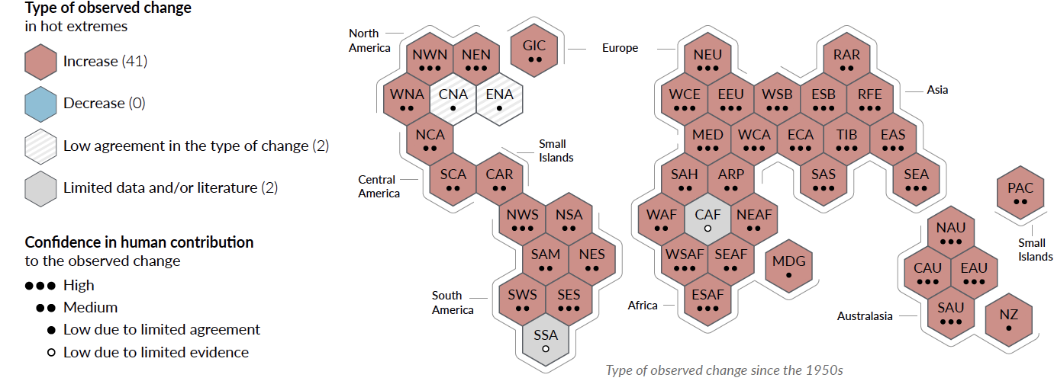
气候变化已经影响到人类居住的每一区域，
人类活动对所有区域极端热事件变化具有重要贡献
极端热事件的变化和人类活动作用的信度
没有人类活动的影响，近些年一些极端热事件极不可能发生。

Slide 16
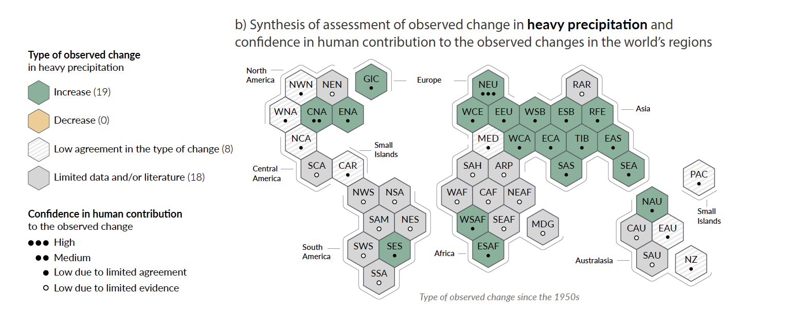
人为影响特别是温室气体排放，
可能是观测到的陆地区域强降水增强的主要因素
极端降雨事件的变化和人类活动作用的信度
人类活动的影响，在有充分数据的区域，被证明增加了极端降雨事件的发生概率。

Slide 17
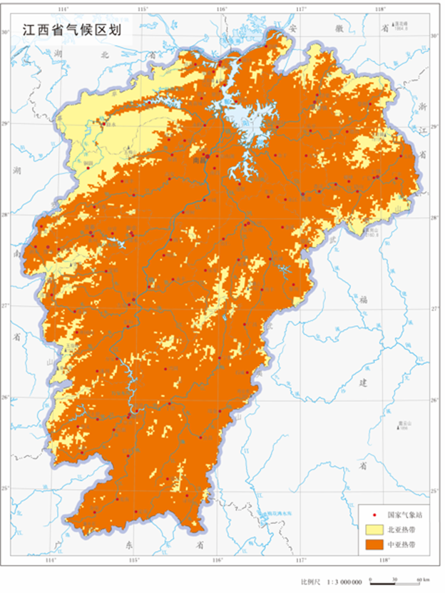
江西省气候概况
江西大部属中亚热带湿润季风气候，四季较分明，春秋短而夏冬长。一年四季天气复杂多变。冬季冷空气活动频繁；春季多对流性天气；4-6月降水集中，易发生洪涝灾害；雨季结束后常有干旱发生。7-8月有时受台风影响，会出现较明显降水。秋季晴天多、湿度较小、气温适中，是江西省一年中最宜人的季节。其特点为：春多雨、夏炎热、秋干燥、冬阴冷。

Slide 18
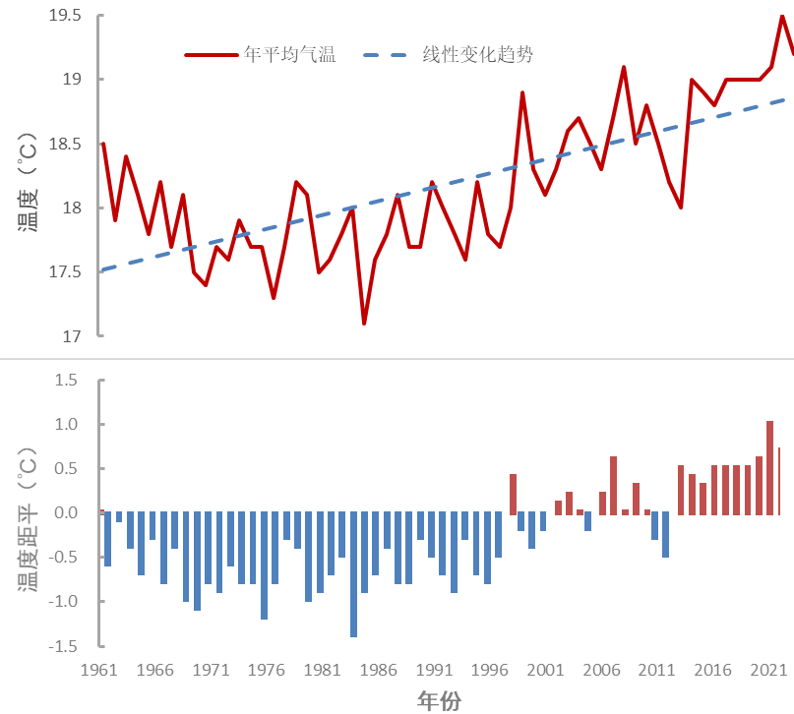
1961-2022年，江西省年平均气温18.2℃，呈显著的上升趋势，平均每十年增加0.22℃（图1.2-1）。进入21世纪，增温有加快的趋势，2000年以来升温率达0.40℃/10年。1997年之前年平均气温大多低于气候平均值（18.2℃），之后总体偏高。排名第一位的高值年为2021年，2022年排第二，2007年和2020年排名并列第三。

Slide 19
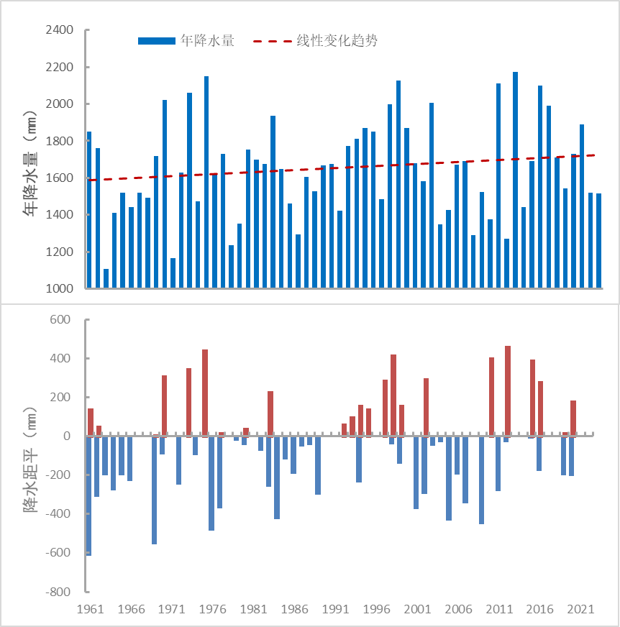
1961-2022年，江西省平均年降水量1656毫米，无显著的线性变化趋势，但年际和年代际变化明显。1961-1970年和2001-2010年平均降水量总体偏少，1991-2000年和2011-2021年平均降水量总体偏多。

Slide 20
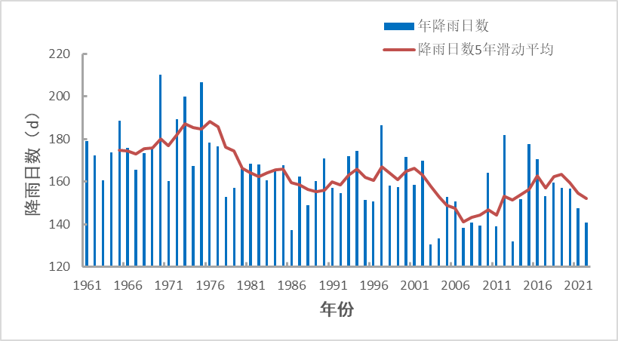
1961-2022年，江西省平均年降雨日数（日降水量≥0.1毫米）为163.2天，呈显著减少趋势，平均每十年减少5.1天。其中降雨日数排名前三位的是1970年（210天）、1975年（206.5天）和1973年（200天），排名后三位的是2003年（130.5天）、2013年（131.9天）和2004年（133.4天）。2022年平均降雨日数140.8天。

Slide 21
2
PART TWO
气候变化对农业影响

Slide 22
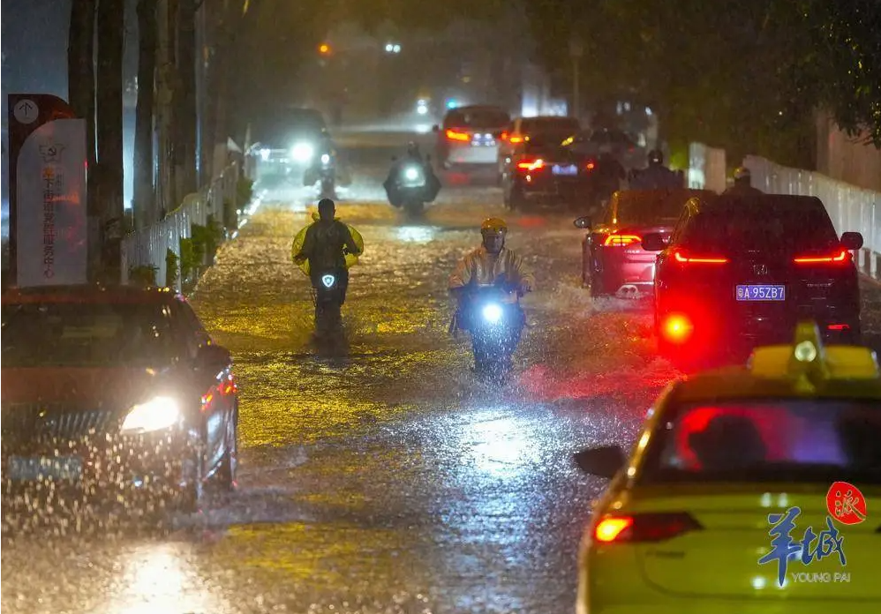
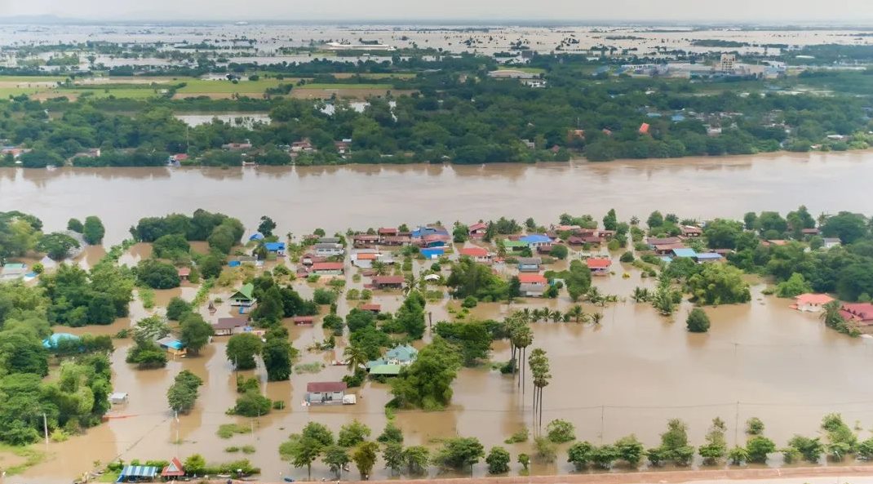
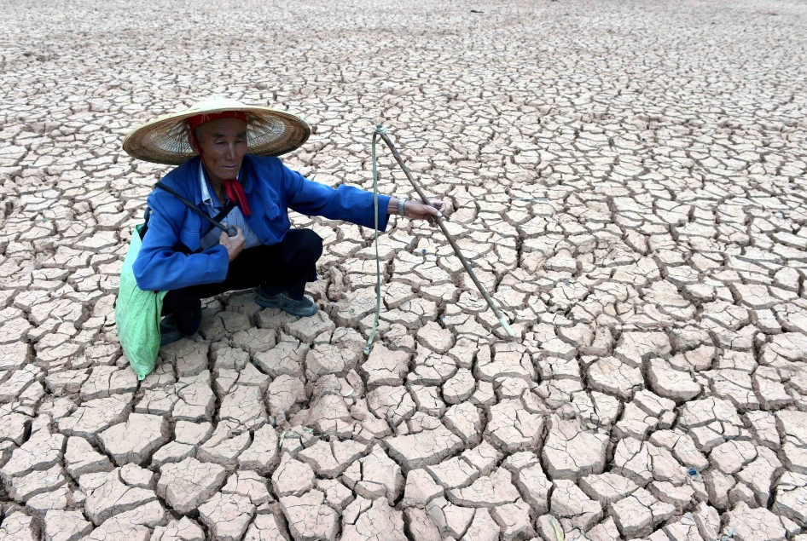
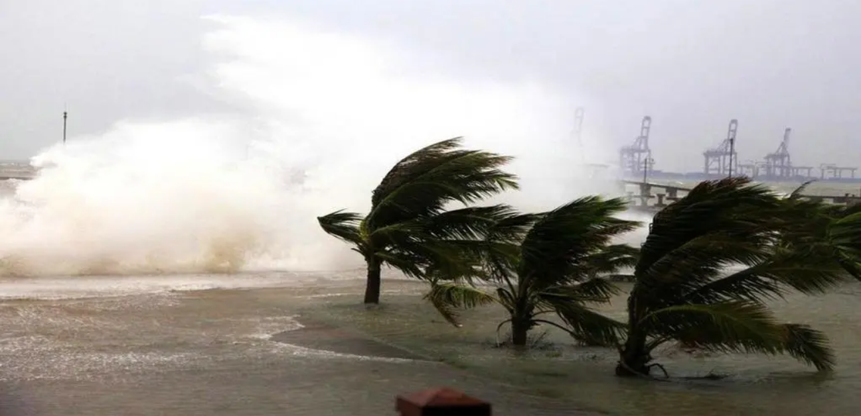
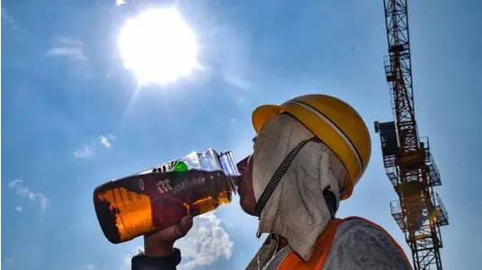
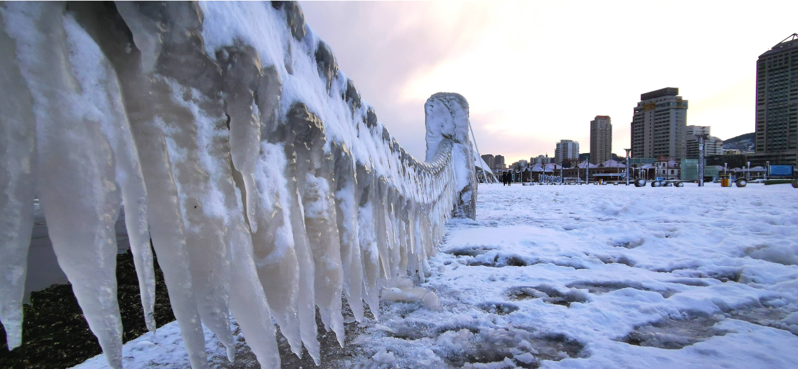
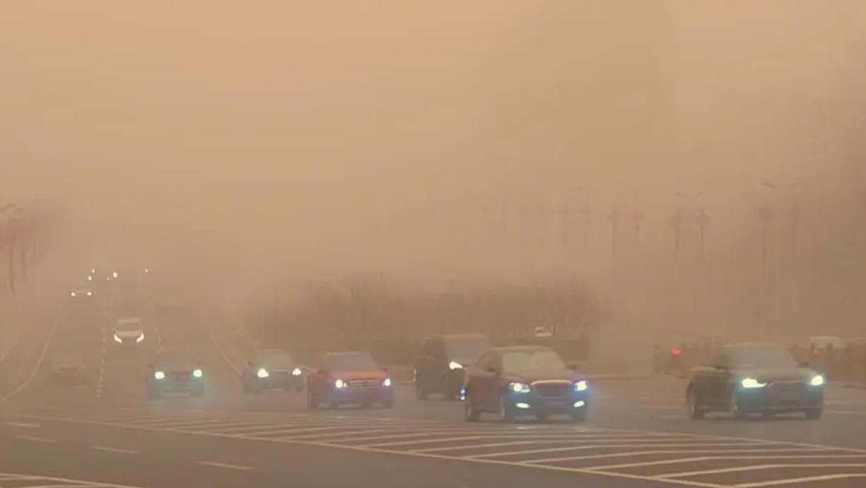
气候变化的影响
全球变暖正导致一些地区暴雨、洪涝、干旱、台风、高温热浪、寒潮、沙尘暴等极端天气气候事件频繁发生，强度增大。

Slide 23
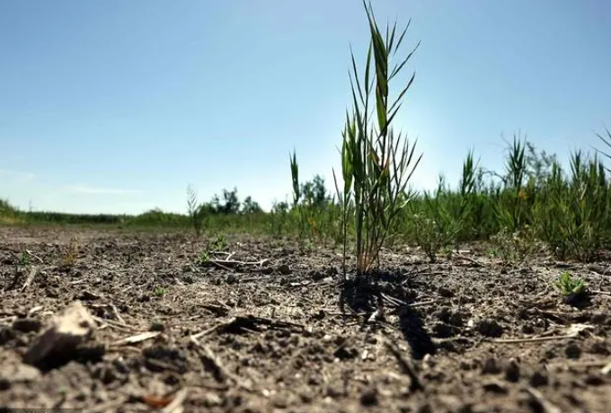
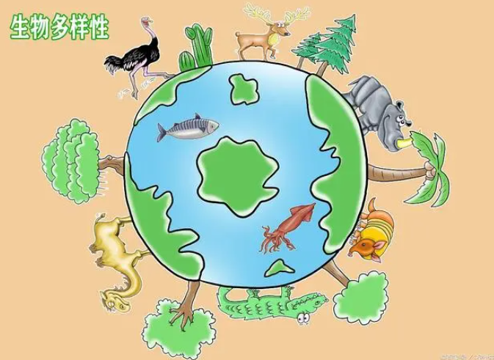
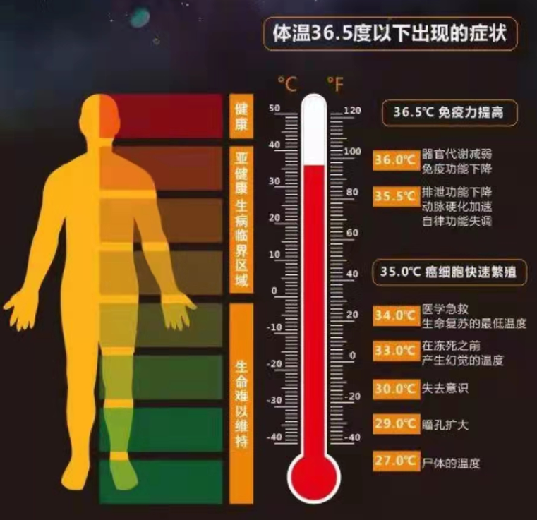
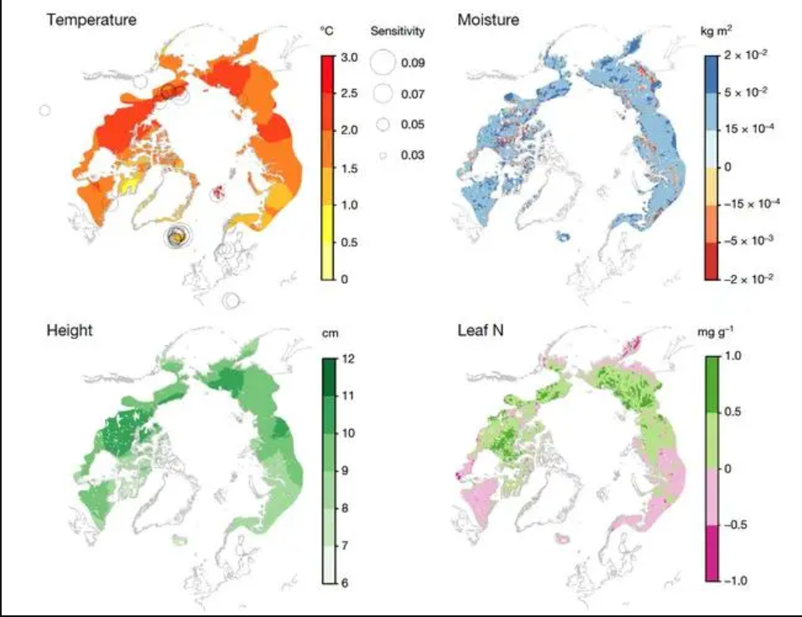
气候变化的影响
■气候变化影响农作物生长发育、生长环境、种植规律等进而影响粮食产量。
■极端天气出现得越来越频繁，农业生产会受到很大影响，进而影响供给。
■温度和降水模式的改变导致重要生命事件(如迁徙、开花和繁殖)的时间和位置发生变化，物种之间可能会变得不同步，导致种群数量下降甚至灭绝。
■气候变化产生的极端高温导致死亡率上升。
■气候变暖使虫媒传染病、真菌孢子、有害颗粒物等扩布加重，引起疾病变化加重对人的危害。
■气候变化可能导致某些生态系统退化;气候变化可能导致物种分布范围的改变。
■气候变化还可能导致外来入侵物种的增加，这些物种可能对原有生态系统造成不可逆。
气候变化对自然生态系统和人类社会都产生了广泛影响。

Slide 24
气候变化的影响——江西气候变化情况
水资源
降水的时空分布越来越不均匀。总体来看，虽然赣江、抚河、饶河、信江、修河等大江大河的天然径流量多呈上升趋势，但洪涝及干旱等气象灾害发生频繁。未来50～100a全省多年径流量可能有所增加，从而可能导致江西洪涝灾害发生的频率进一步增大。
农业
夏季高温、冬季冻害对全省农业生产仍存在着明显的负面影响；
需要施用更多的肥料以满足农作物的需求，而施肥量的增加不但加大了农民的农业投入，也对土壤和环境产生不利；
利于病虫害及各种杂草生长，危害粮食安全。
生态系统
旱涝灾害日益频繁，湿地植被退化严重；
鄱阳湖呈现干旱化的过程；
气候变化正在威胁江西森林生态系统及其生物多样性；
鄱阳湖水体富营养化问题日益严重，生物多样性破坏十分显著。

Slide 25
气候变化的影响——江西气候变化情况
气候变化背景下，极端高温、低温天气增加加大了南昌等城市电力负荷压力；
气候变化导致极端气候事件发生强度增强，频率增加，使得交通事故次数、死亡人数和经济损失都呈上升趋势；
气候变化对江西旅游资源影响有利有弊；
强降水会引起街道积水、交通瘫痪、工厂淹没等。降水显著不足时，影响城市正常的生产、生活用水供应。
社会经济
气候变化对人体健康可以产生多种影响，直接影响包括温度升高、热浪、洪水等对人体健康带来的影响；间接影响的潜在危害更大，如对饮水供应、卫生设施、农业生产、食品安全以及媒介传播疾病和介水传播疾病的影响等等。（登革热：2017年首例赣州，2017年樟树、新干累计爆发641例）
人体健康

Slide 26
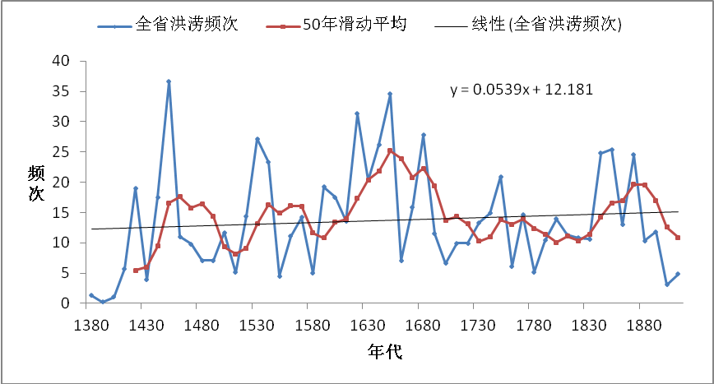
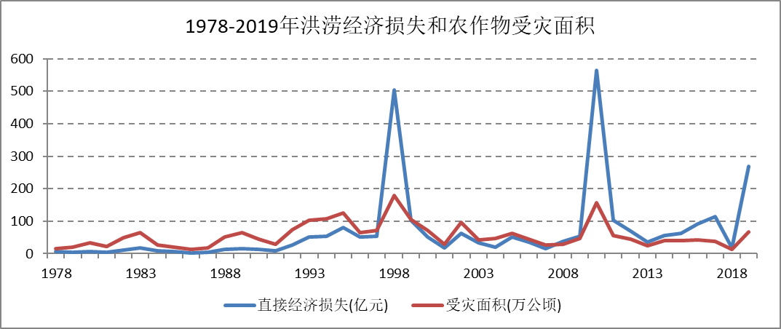
洪涝灾害
自明清时期开始至20世纪初，全省的洪涝频次是逐渐增长的趋势，平均每百年增加0.5次，50年滑动平均曲线中，洪涝频次的峰值出现在17世纪中期。建国以来全省洪涝程度最严重，位列前10名的年份有1998、1954、1973、2010、1962、1994、1995、1967、1969、1989年，全省有60%以上的县（市）发生了洪涝，其中特别严重的是1998和1954年。2000年以来，2010年、2015年和2020年洪涝灾害比较重，其中2010年，全省遭遇特大洪涝灾害。

Slide 27
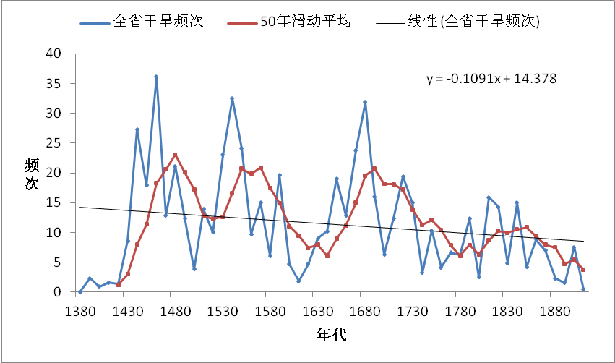
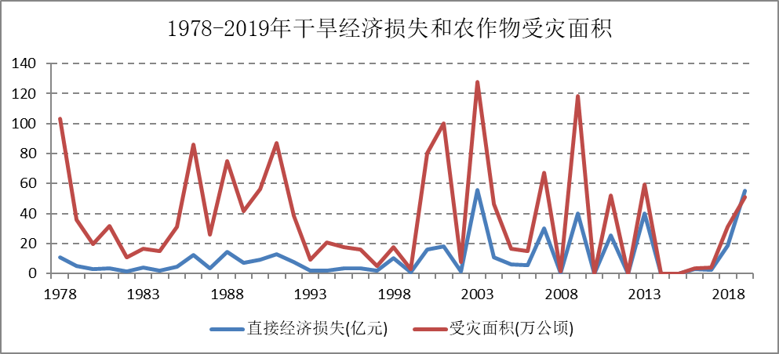
干旱灾害
江西的干旱是仅次于暴雨洪涝的主要灾害。全省干旱频次近500年序列显示，干旱的频次逐渐递减，平均每百年减少0.2次，在15世纪中期、16中世纪和17世纪的后期出现周期性波峰，15世纪中期和17世纪初期为波谷；18世纪以后呈震荡性递减变化。江西的干旱主要发生于夏秋季节，汛期结束后，有时候出现伏秋连旱。有气象记录以来全省性特大干旱灾害的年份有1963年、1978年、1988年、2003年、2007年和 2011年等。2000年以来江西的干旱严重年份有2003年、2007年、2009年、2013年和2019年，年经济损失超过30亿元。

Slide 28

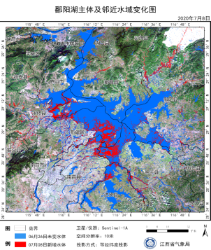
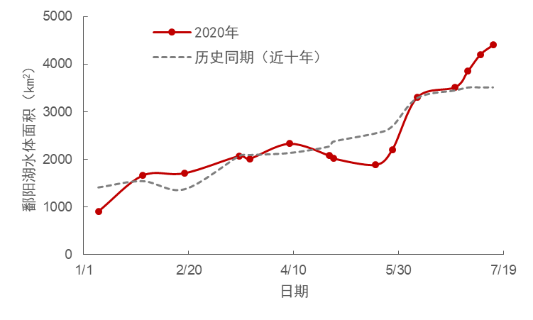
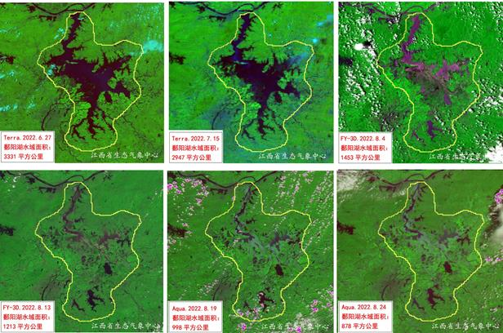
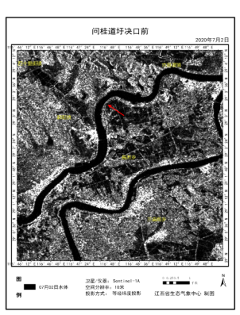
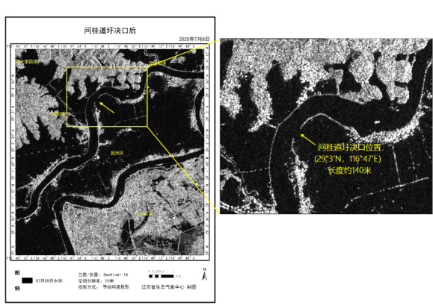
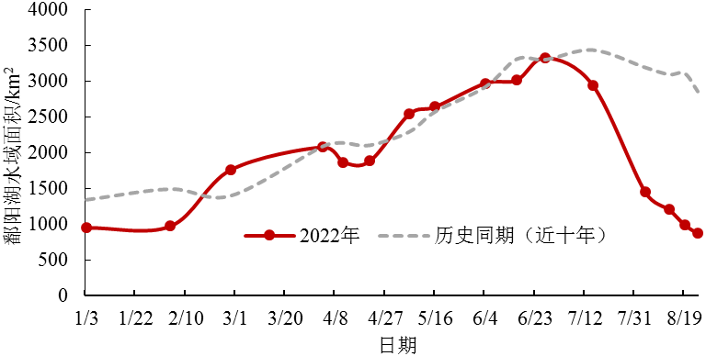
2020年鄱阳湖水域、洪涝监测
2022年极端干旱

Slide 29
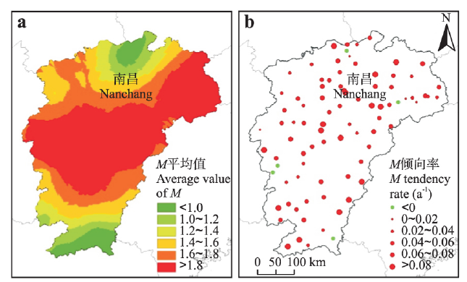
高温热害-水稻
早稻高温热害指数的高值区域主要位于江西中部和东北部，其中，夏坪、宜黄、泰和、永新、萍乡、广昌、金溪地区，是早稻高温热害的高风险区域。江西南部和西北部早稻高温热害指数相对较低。除高值区域呈明显的增加趋势外，较低的江西南部地区(除寻乌县外)也表现出升高态势。总体来说，江西中部、东北部和南部 地区的早稻高温热害风险呈显著增加趋势。（高温天气过程可导致水稻提前开花、花期缩短、 开花动力减弱，影响最终籽粒重量）
图 早稻高温热害风险指数空间分布(a)及演变趋势(b)

Slide 30
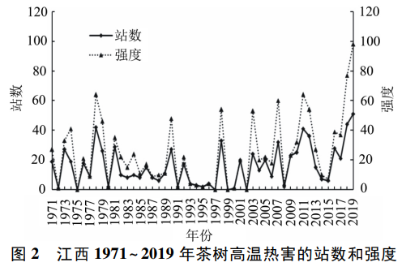
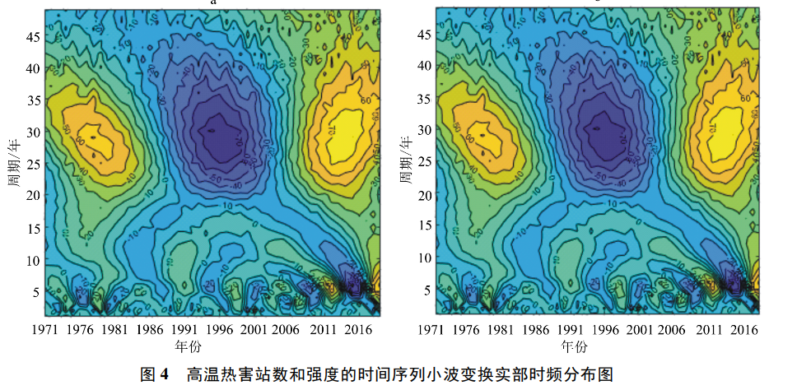
高温热害-茶树
1971-2019年江西省发生茶树高温热害的站数和强度均呈增加趋势。2000-2019年，茶树高温热害等级的气象站数是前20年(1980-1999年) 的2倍; 茶树高温热害的强度是前20年的2.3倍。高温热害站数的周期尺度为2、6和29年；高温热害强度的周期尺度为6和29年。（叶片枯焦脱落，甚至植株的死亡）
(汪建军等, 2020)

Slide 31
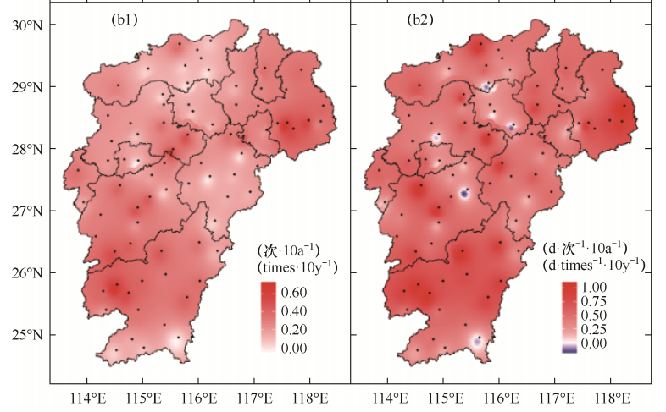
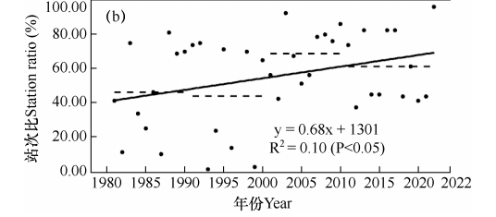
高温热害-柑橘
在柑橘果实膨大−果实着色期，江西大部分地区高温热害发生次数和强度呈上升趋势。柑橘果实膨大−果实着色期高温热害站次比呈显著上升趋势，平均每10a 上升 6.80 个百分点。（高温落果和日灼果）
(张方亮等, 2024)
1981-2022年柑橘高温热害气候倾向率

Slide 32
低温冷害-水稻
低温冷害是农作物生长期内因温度偏低，热量不足，或是作物的某一生育阶段，遇到一定强度的异常低温，从而影响作物生长发育和产量形成的灾害。我省低温冷害主要有春季低温阴雨、小满寒（五月）、寒露风（秋季）等。
2005-2018年长江中下游内水稻低温冷害受灾范围的监测。结果显示，早稻以2010年低温冷害受灾最为严重,有82.58%的水稻受到影响，湖南省受灾面积最大,达到1353.70千公顷。其次是2006年,有30.63%早稻遭到低温冷害，并以湖南受灾面积最大,为383.98千公顷。秋季2006和2011年两次低温冷害过程较为明显，2006年有344.19千公顷水稻受灾,并以江西省受灾范围最大，占其种植面积的15.60%。2011年共有335.36千公顷水稻受灾，同样以江西省受灾面积最大，达到187.27千公顷，占该省水稻种植面积的9.16%。

Slide 33
低温冷害（霜冻）—— 茶叶
茶区春季茶树芽叶生长期间，经常遭遇 “倒春寒”，影响茶树芽叶生长。“倒春寒”对茶树生长的影响可分为低温冷害（霜冻）。
在气候变化的大背景下，春季气温波动幅度加大，２月中旬至４月上旬霜冻天气频繁出现。如，婺源近10年中有６年在春茶期间出现霜冻灾害，给茶叶生产带来不利影响。
江西省北部12个茶场2018年４月７-９日春霜冻的灾情资料和同期气象观测资料，对春霜冻灾害县进行灾害定量评估和检验。结果表明：婺源、浮梁等江西省北部茶叶主产县达到轻—重度春霜冻气象灾害等级，轻度、中度、重度气象灾害等级的茶场减产率依次为10—30％、30—50％和50％以上；此次春霜冻灾害过程造成婺源县春茶直接经济损失为1.23亿元。

Slide 34
3
PART THREE
适应性措施

Slide 35
气候变化的影响和预估——未来气候变化预估
如何预估未来变化
模拟气候的工具——气候系统模式
预估未来的剧本——排放情景
精准地模拟多圈层变化：圈层分量更加完备分辨率更加精密物化过程更加真实

Slide 36
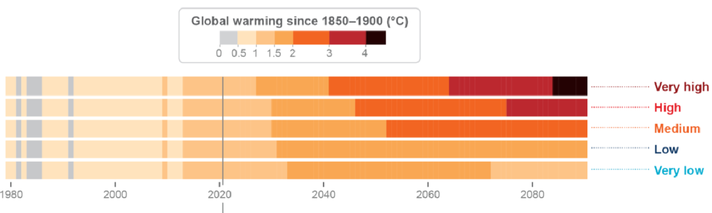
气候变化的影响和预估——未来气候变化预估
近期（2021-2040年）全球温升将超过1.5℃；
中期（2041-2060年）在中等以上排放情景下全球温升将超过2℃；
在很低排放情景下，到21世纪末全球温升将回到1.5℃以下。

Slide 37
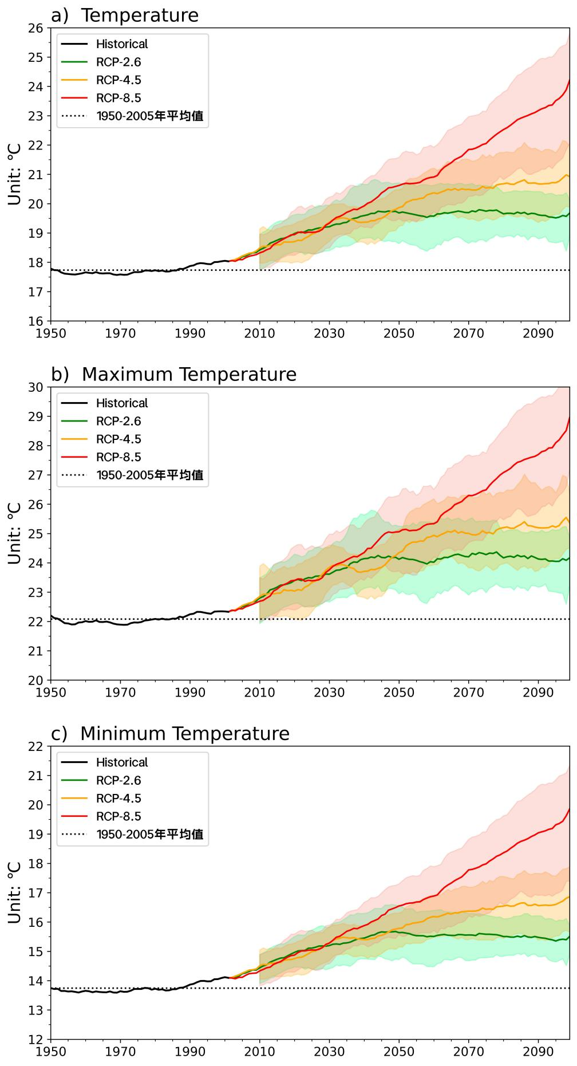
气候变化的影响和预估——江西未来气候变化预估
  气温变化预估：江西省年平均气温在各情景下均呈增加趋势，在近期（2021-2040年），江西省年平均气温在各种辐射强迫情景下增幅基本相同，均在8.8%左右，最大RCP-8.5情景下增幅9.4%；进入中期（2041-2060年）和末期（2081-2099年） ，低辐射强迫情景RCP-2.6下，江西省年平均气温基本持平甚至略有降低；中等辐射强迫情景RCP-4.5下，年平均气温在中期增幅放缓，在末期增幅也大幅度下降；高辐射强迫情景RCP-8.5，年平均气温在中期和末期增幅依然在增加。
黑色实线为historical试验模拟，绿、橙和红实线分别为RCP-2.6、RCP-4.5和RCP-8.5排放情景下未来预估，对应颜色阴影为不同排放情景数据集中所有模式模拟的变化范围，黑色虚线为观测期1950-2005年平均值。

Slide 38
1.调整水稻种植制度
推进水稻种业发展
提升水稻生产机械化水平
创新农业经营体系
提高水稻经营主体适应气候变化能力
加强农业气候资源开发利用与保护
大力发展生态循环农业
完善水稻质量安全体系
推广农业气象指数保险
健全气候变化风险管理机制
调整水稻种植制度
加强农业生态建设
加强水稻适应技术开发与运用

Slide 39
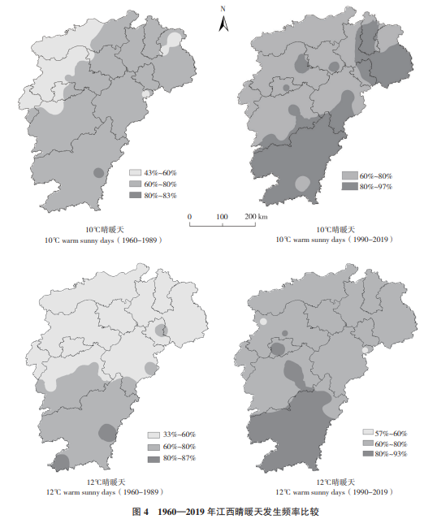
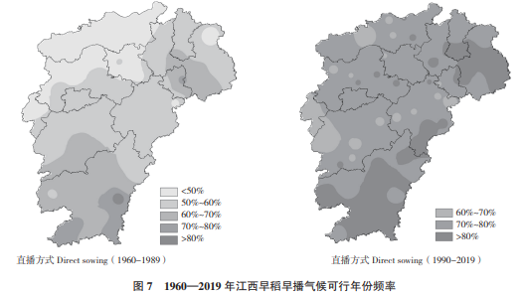
对晚稻气候生产潜力影响
过去 60 年江西早春时期热量资源呈现出平均气温上升、有效积温增多、晴暖天气增多为主的变化特征，具备提早播种双季早稻的气候可行性。
(郭瑞鸽等, 2020)

Slide 40
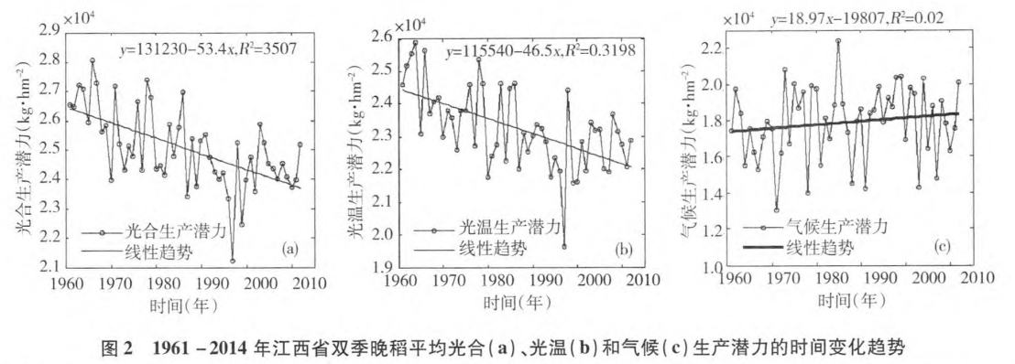
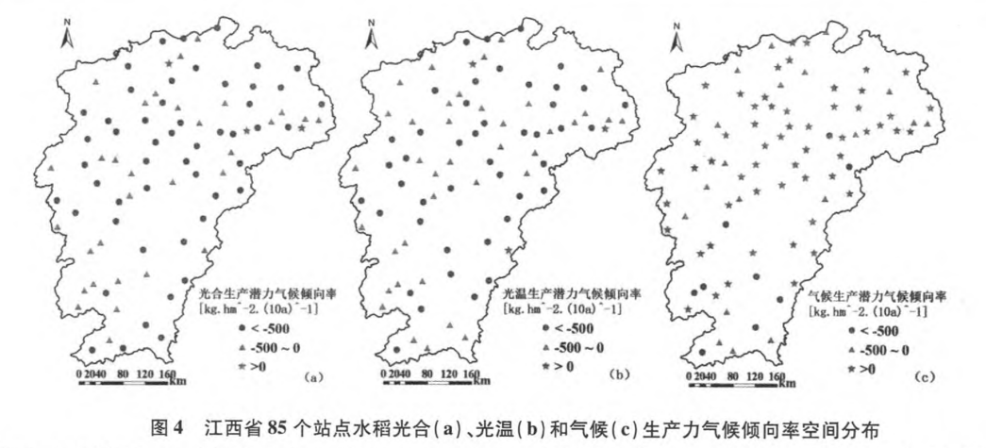
对早稻播种影响
1961-2014年晚稻的光合生产潜力和光温生产潜力呈下降趋势，气候生产潜力呈上升趋势。
晚稻光合生产潜力的空间分布呈东部高、西部低，光温生产潜力呈东南部高、西北部低，气候生产潜力呈北部低、南部高。
(刘丹和李迎春, 2018)

Slide 41


对双季稻种植北界影响
相比于1950-1980年,1980-2007年不同熟制和双季稻种植北界向北移动。
(Yang et.al, 2011)

Slide 42


建立双季早稻早播气象适宜性、早播秧苗生长气象适宜性等级预报指标2项，在春播期间发布逐日滚动预报产品。
根据不同播种方式对气象条件的要求，建立了早稻安全早播起始期判别指标、早稻早播气象适宜性指标、早播秧苗生长气象适宜性指标各1项，在2020-2022年春播期间早播服务时段内发布逐日滚动预报产品120余份。

Slide 43





2020年：鄱阳示范点早稻亩产446.7公斤、晚稻亩产529.4公斤，较全县平均产量高11%。
2021年：共对8个早播示范点进行了测产。双季稻累计产量1011-1173公斤/亩，均县平均产量高10%-48%。
2022年：对江西省83个示范点早稻早播产量进行统计，示范面积超过60万亩，早播较县平均产量高84.7公斤，增产幅度达20.8%。

Slide 44
2.农业巨灾指数保险
救灾资金刚性预算与巨灾小概率事件矛盾突出
保险公司角色不清
现场定损难
理赔周期长
费力费时
主观性强
环节多
时间长
保险公司自行设计方案
“裁判员、运动员”角色不清
无灾小灾花不出
大灾巨灾不够用
1
2
3
4
各国均在探索应对巨灾的有效工具，指数型保险是新趋势；其难点在于模型设计的科学性、合理性、稳健性和可操作性。

Slide 45

2.农业巨灾指数保险
3大核心技术
1.灾害数据集构建 ； 2. 承灾体易损性评估 ； 3. 金融精算
13个子模型
1. 观测站点权重分配；2. 灾害因子极值理论分布；3. 承灾体脆弱性曲线；4. 承灾体暴露度；5. 承灾体敏感性；6. 暴雨雨型分析；7. 台风巨灾要素；8. 灾害损失分布；9. 保险损失期望；10. 理论赔付；11. 赔付结构设计；12. 保险费率测算；13. 巨灾保险破产概率

Slide 46

2.农业巨灾指数保险
广东经验可移植、可拓展
核心技术可移植
逐步向洪灾指数保险、政策性农业指数保险和商业指数保险等领域拓展
早期介入，全程参与顶层设计
自2014年起，参与保险制度建立，主导方案编制
强化职能，巨灾赔付气象指数“说了算”
广东省气候中心是第三方指数计算机构
因地制宜，打造“一市一方案”
已编制17个地市逐年方案
阈值触发，首创全国“快速赔付”机制
1天赔付到位

Slide 47
3.气象服务实现预报向预警转变
习近平总书记视察唐山时提出了“两个坚持，三个转变”的防灾减灾思想理念：坚持以防为主、防抗救相结合，坚持常态减灾和非常态救灾相统一，努力实现从注重灾后救助向注重灾前预防转变，从应对单一灾种向综合减灾转变，从减少灾害损失向减轻灾害风险转变，全面提升全社会抵御自然灾害的综合防范能力。

Slide 48
凝心聚力，助力江西适应气候变化
制作单位：江西信息应用职业技术学院
特别鸣谢：江西省生态气象中心、江西省农气中心

